Slide 1
Manejo de Datos Genéricos (Generic)
Curso: Desarrollo de Aplicaciones Móviles
Profesor: Gustavo Coronel
Integrantes: Rincon Acosta Juan
Ruiz Trelles marco

Slide 2
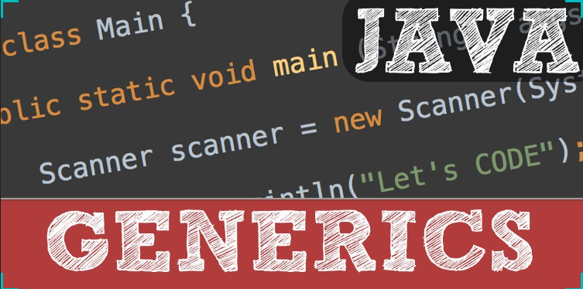
¿Qué son los generics?
Mejora al sistema de tipos que nos permite programar abstrayéndonos de los tipos de datos.
Lanzar un error en tiempo de compilación , en lugar de que se produzca una excepción en tiempo de ejecución.

Slide 3
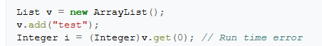

Para qué sirven?
Usando genéricos, el fragmento de código anterior se puede reescribir de la siguiente manera:
Notes:
En primer lugar, declara un ArrayList de tipo Object. A continuación, agrega una cadena a ArrayList. Finalmente, intenta recuperar la cadena añadida y convertirla en un entero.
Aunque el código se compila sin error, lanza una excepción de tiempo de ejecución (java.lang.ClassCastException) al ejecutar la tercera línea de código. Este tipo de problema se puede evitar mediante el uso de genéricos y es la principal motivación para el uso de genéricos.

Slide 4

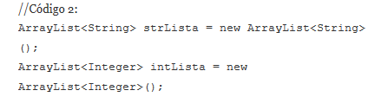
Tipo de dato no especificado
Tipo de dato especificado
Notes:
En el Caso1 podemos observar que se han creado 2 ArrayList. Unos strLista y el otro intLista.
Podríamos deducir que el primero hace referencia a valores de texto y que el segundo refiere a valores enteros. Pero no es así, ya que ArrayList trabajo con Object, y este tipo de dato permite cualquier tipo de datos…
En el Caso2, hemos especificado, con los signos, que strLista trabajará con caracteres e intLista con enteros.

Slide 5
Tipos:
Los generics permiten usar tipos para parametrizar las clases, interfaces y métodos al definirlas.
Los beneficios son:
Comprobación de tipos más fuerte en tiempo de compilación.
Eliminación de casts aumentando la legibilidad del código.
Posibilidad de implementar algoritmos genéricos, con tipado seguro.

Slide 6
Programación Genérica
If (usuario == “tunombre”)
Mensaje= “Eres tunombre”;
Else
Mensaje = “No eres tunombre”;
If (usuario ==“otronombre”)
Mensaje = “Eres otronombre”;
Else
Mensaje = “No eres otronombre”;
Funcion saberNombre(nombre){
If (usuario == nombre)
Mensaje = “Eres “ + usuario;
Else
Mensaje = “No eres ” + usuario;
}
saberNombre(tuNombre); // Podemos usar esta llamada para cualquier tipo de nombre

Slide 7
E / Element: usado bastante por Java Collection Framework.
K / Key(llave): usado en mapas
N / number: usado para números.
T / type: representa un tipo/clase.
V / value: representa el valor. También usado en mapas.
Existen una serie de convenciones para nombrar a los genéricos…

Slide 8

Gracias por su atención

